Slide 1





Tan
微積分
4
導數的應用
© 2011 Cengage Learning. All Rights Reserved. May not be scanned, copied or duplicated, or posted to a publicly accessible website, in whole or in part.

Slide 2

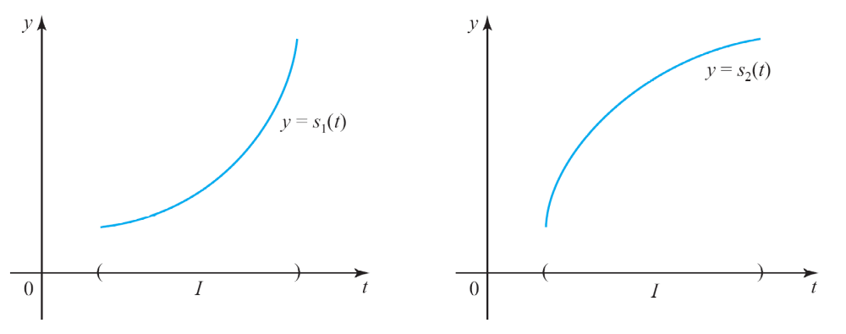
4.4
凹面和反曲點
凹面
兩輛汽車A 和B 沿著平直的道路行駛，其位置函數s₁ 和s₂ 的圖形如圖4.1 所示。
(a) s₁ 在I 遞增 (b) s₂ 在I 遞增
圖4.34
Tan/微積分-Ch4.4-p178

Slide 3
凹面
它們的圖形都是上升，反映出這兩輛汽車向前移動，亦即，前進的速度是正。
然而由觀察得知，圖4.34a 的圖形是開口朝上，而圖4.34b 的圖形是開口朝下。
Tan/微積分-Ch4.4-p178~179

Slide 4
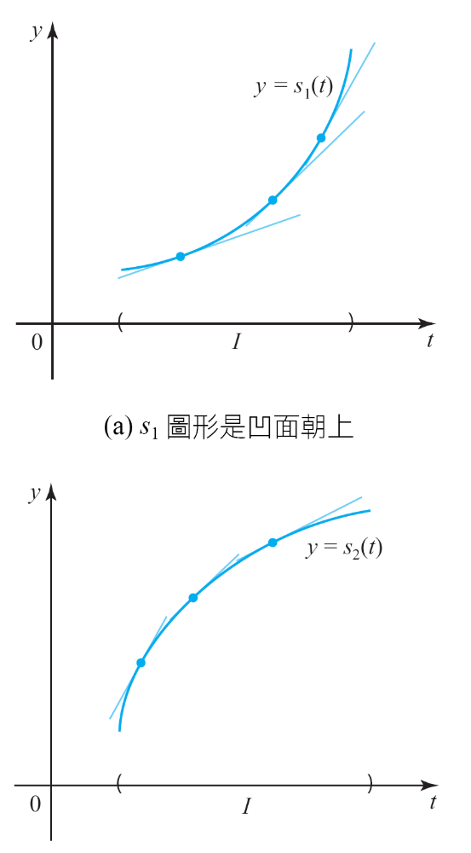
凹面
我們要如何說明曲線彎曲所代表汽車移動的情形。
讓我們用觀察每個圖形上不同點的切線斜率，來回答這個問題。
(a) s₁ 圖形是凹面朝上
(b) s₂ 圖形是凹面朝下
圖4.35 s₂ 圖形的切線斜率是遞增，而s₂ 圖形的切線斜率是遞減
Tan/微積分-Ch4.4-p179

Slide 5
凹面
由圖4.35a 看到當t 遞增時，圖形的切線斜率也遞增。
因為在點(t, s₁(t)) 的切線斜率是測量A 車在時間t 的速度，我們不僅看到A車向前行，而且也知道在時間區間I，它的速度是遞增。
換言之，A 車在I 區間加速前進。以相同方式分析圖4.35b 的圖形，它顯示B 車也向前行，但是在I 區間減速前進。
Tan/微積分-Ch4.4-p179

Slide 6
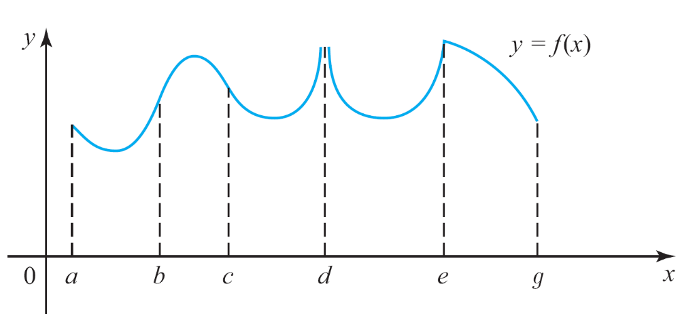
凹面
定義 函數圖形的凹面
假設f 在開區間I 可微分，則
a. 若f ' 在I 遞增，則f 的圖形是凹面朝上（concave upward）。
b. 若f ' 在I遞減，則f 的圖形是凹面朝下（concave downward）。
圖4.36 展示的函數
圖形在(a, b), (c, d)
和(d, e) 區間是凹面
朝上，在(b, c) 和
(e, g) 區間是凹面
朝下。
圖4.36
區間[a, g] 被分割成小區間來顯示圖形f 在哪裡是凹面朝上和在哪裡是凹面朝下
Tan/微積分-Ch4.4-p179

Slide 7
凹面
若函數f 有第二階導數f "，則可以用它來決定圖形f 凹面的區間。
事實上，f 的第二階導數是測量f 的第一階導數的變化率，可見得對於在(a, b) 內的所有x，若f " (x) > 0，則f ' 在開區間(a, b) 遞增；而且對於在(a, b) 內的所有x，若f " (x) < 0，則f ' 在開區間(a, b) 遞減。因此有下面的結果。
定理1
假設f 在開區間I 有第二階導數。
a. 對於在I 內的所有x，若f “ (x) > 0，則f 的圖形在I 凹面
朝上。
b. 對於在I 內的所有x，若f " (x) <0，則f 的圖形在I 凹面朝
下。
Tan/微積分-Ch4.4-p179~180

Slide 8
凹面
下面的步驟是根據定理1 訂的，可以用來決定函數凹面的區間。
決定函數凹面的區間
1. 求所有x 的值，滿足f " (x) = 0 或f " (x) 不存在。用這些x
值將f 的定義域分割成數個開區間。
2. 於步驟1 的每個區間內找一個檢驗數c，並決定在那個
區間f " (c) 的符號。
a. 若f " (x) > 0，則f 的圖形在那個區間凹面朝上。
b. 若f " (x) < 0，則f 的圖形在那個區間凹面朝下。
Tan/微積分-Ch4.4-p180

Slide 9
例題 1
決定圖形f (x) = x⁴ – 4x³ + 12在哪些區間凹面朝上和在哪些區間凹面朝下。
解：
首先計算f 的第二階導數：
f ′(x) = 4x³ – 12x²
f ″(x) = 12x² – 24x
= 12x (x – 2)
接著我們注意到f " 是處處連續，並在0 和2 處有零點。
Tan/微積分-Ch4.4-p180

Slide 10
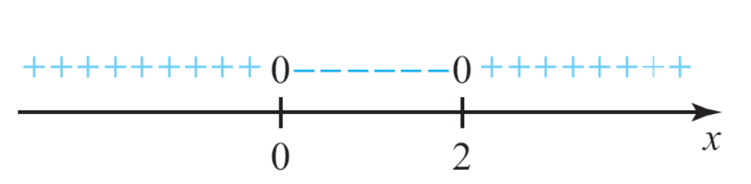
例題 1－解
用這個訊息畫出f '' 符號的示意圖（圖4.37）。
圖4.37 f "符號的示意圖
Tan/微積分-Ch4.4-p180

Slide 11
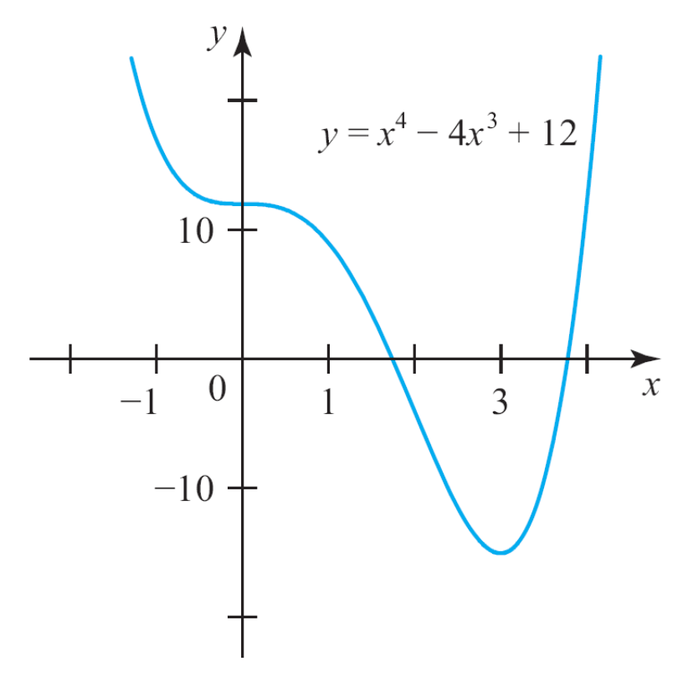
例題 1－解
結論是，f 的圖形在( −∞, 0) 和(2, ∞) 凹面朝上以及在(0, 2) 凹面朝下。
f 圖形展示於圖4.38。
觀察f 圖形的凹面在點
(0, 12) 處從開口朝上變
化到開口朝下和在點
(2, −4) 處從開口朝下變
化到開口朝上。
圖4.38
f 的圖形在( −∞, 0) 和(2, ∞) 凹面朝上以及在(0, 2) 凹面朝下
Tan/微積分-Ch4.4-p180

Slide 12
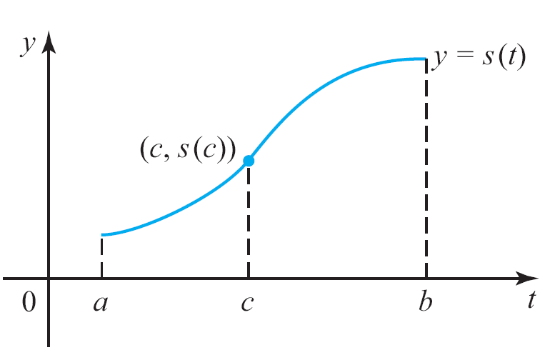
反曲點
圖4.41 是汽車沿著平直的道路前進的位置函數圖形。
圖4.41 點(c, s(c)) 使s 圖形的凹面改變，稱為s 的反曲點
Tan/微積分-Ch4.4-p181

Slide 13
反曲點
觀察得知s 圖形在(a, c) 凹面朝上，在(c, b) 凹面朝下。
圖形說明，當a < t < c（當t 在(a, c) 內，s" (t) > 0），車子加速，並且當c < t < b（當t 在(c, b) 內，s"(t) < 0），車子減速。
當t = c，它的加速度是零。此時車速在時間區間(a, b) 內達到最大。
s 圖形上的點(c, s(c))使凹面改變，稱為反曲點（inflection point）或s 的反曲點（point of inflection）。
Tan/微積分-Ch4.4-p181

Slide 14
反曲點
更一般化，我們有下面的定義。
定義 反曲點
令函數f 在包含點c 的開區間連續，並假設f 的圖形在P(c, f (c)) 有切線。假如f 的圖形在P 處從凹面朝上改變成凹面朝下（反之亦然），則點P 稱為f 圖形的反曲點(inflection
point）。
Tan/微積分-Ch4.4-p181

Slide 15
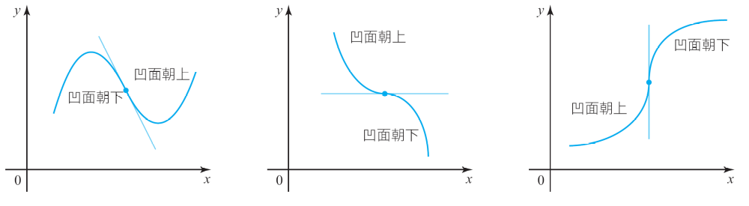
反曲點
觀察到函數圖形與它的切線相交於反曲點（圖4.42）。
圖4.42
函數圖形與它的切線相交於反曲點
Tan/微積分-Ch4.4-p181

Slide 16
反曲點
下面的步驟是用來找具有第二階導數之函數的反曲點，可能除了獨立點外。
求反曲點
1. 求所有在f 定義域內的數c，使得f " (c) = 0 或f " (c) 不存
在。這些點可能是反曲點。
2. 決定步驟1 所求得的數c 的左邊和右邊的f " (x)的符號。
假如f " (x) 的符號改變，則P(c, f (c)) 點是f 的反曲點，
附帶f 圖形在P 有切線。
Tan/微積分-Ch4.4-p181

Slide 17
例題 3
求f (x) = x⁴ – 4x³ + 12的反曲點。
解：
  計算
  f ′(x) = 4x³ – 12x²
  和
  f ″(x) = 12x² – 24x
  = 12x(x – 2)
  得到f " 處處連續且在0 和2 有零點。
  這些點有可能是f 的反曲點。
Tan/微積分-Ch4.4-p182

Slide 18
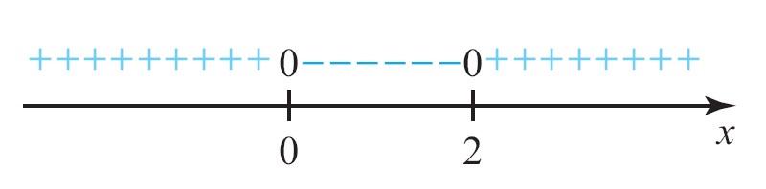
例題 3－解
由圖4.43 的f " 符號示意圖得知，當圖形經過0 處，f " (x) 變號，由正變負。
因此，點(0, 12) 是f 的反曲點。
圖4.43 f " 符號的示意圖
Tan/微積分-Ch4.4-p182

Slide 19
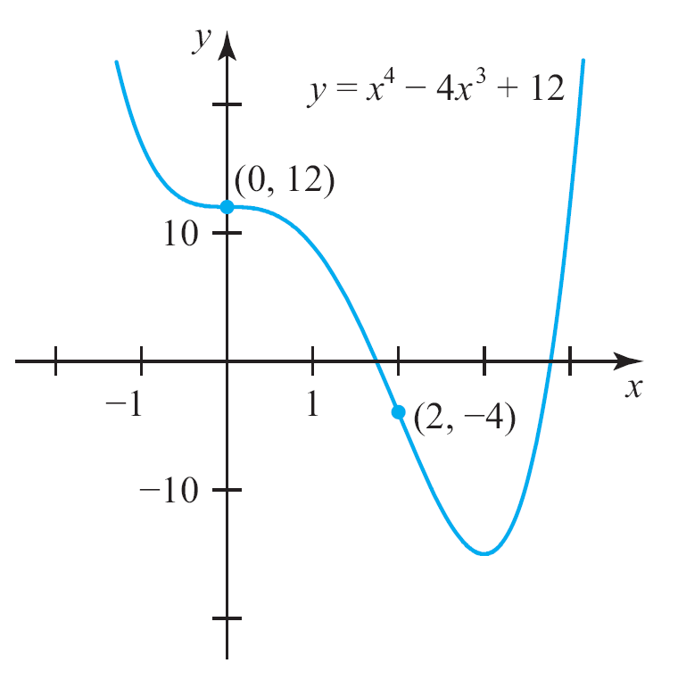
例題 3－解
同時，當圖形經過2 處，f " (x) 變號，由負變正。所以，點(2, – 4) 也是f 的反曲點。
這些反曲點如
圖4.44 所示，
其中f 的圖形是
草圖。
圖4.44 (0, 12) 和(2, −4) 是反曲點
Tan/微積分-Ch4.4-p182

Slide 20
第二階導數檢驗
函數的第二階導數常常被用來決定臨界點是否為相對極值。
假設c 是f 的臨界點，若f " (c) < 0，則在包含c 的某個區間(a, b) 。
f 的圖形凹面朝下。
直觀上，f (c) 必須是(a, b) 內所有x 對應的f (x)中最大的。
Tan/微積分-Ch4.4-p184

Slide 21
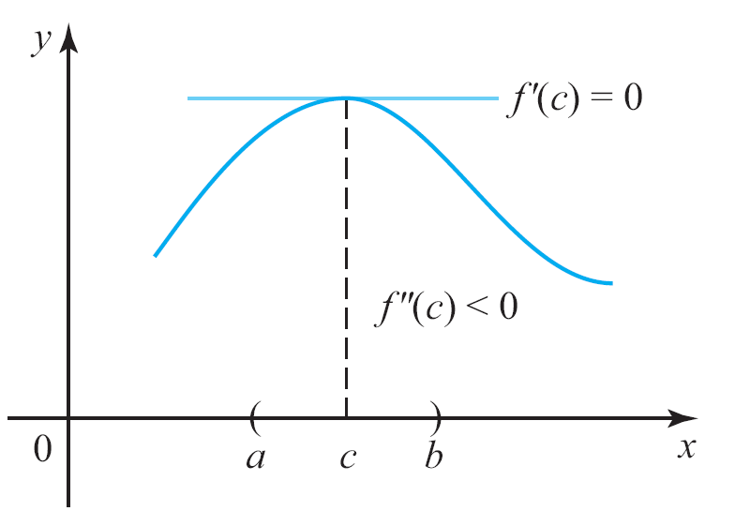
第二階導數檢驗
換言之，f 在c 處有相對極大值（圖4.52a）。
圖4.52 (a) f 在c 處有相對極大值
Tan/微積分-Ch4.4-p184

Slide 22
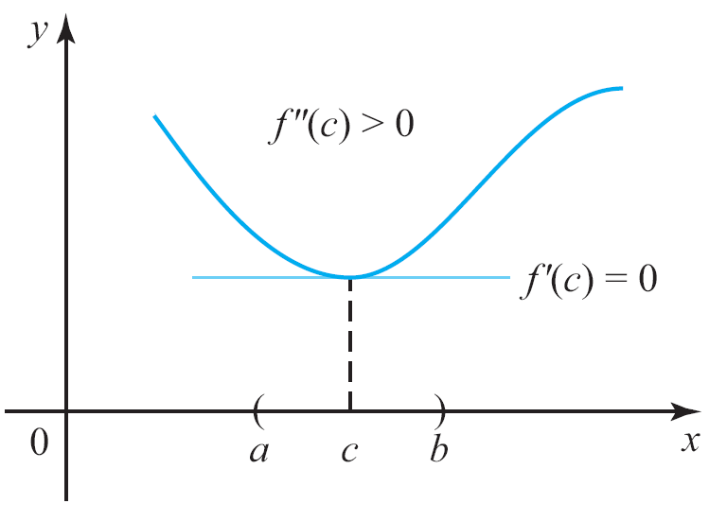
第二階導數檢驗
同理，在臨界點c，若f " (c) > 0，則f 在c 處有相對極小值（圖4.52b）。
圖4.52 (b) f 在c 處有相對極小值
Tan/微積分-Ch4.4-p184

Slide 23
第二階導數檢驗
由這些觀察得到下面的定理。
定理2 第二階導數檢驗
假設f 在包含臨界點c 的(a, b) 區間有連續的第二階導數。
a. 若f " (c) < 0，則f 在c 有相對極大值。
b. 若f " (c) > 0，則f 在c 有相對極小值。
c. 若f " (c) = 0，則沒有結論。
Tan/微積分-Ch4.4-p184

Slide 24
例題 7
使用第二階導數檢驗求f (x) = x³ – 3x² – 24x + 32的相對極值。
解：
  f ′(x) = 3x² – 6x – 24
  = 3(x – 4)(x + 2)
  f ' (x) = 0，得到– 2 和4 是f 的臨界點。
  接著計算
  f ″(x) = 6x – 6
  = 6(x – 1)
Tan/微積分-Ch4.4-p185

Slide 25
例題 7－解
並計算f '' (x) 在臨界點– 2 的值，得到
f ″(–2) = 6(–2 – 1)
= –18 < 0
由第二階導數檢驗推得f 在– 2 處有相對極大值。
同時
f ″(4) = 6(4 – 1)
= 18 > 0
所以f 在4 處有相對極小值。
Tan/微積分-Ch4.4-p185

Slide 26
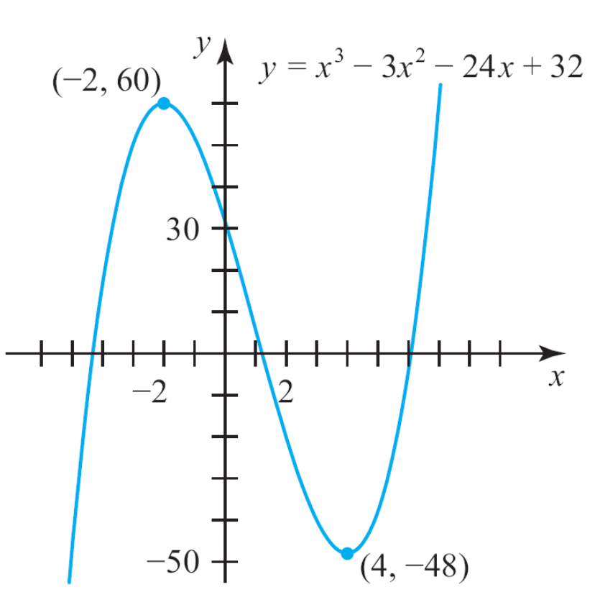
例題 7－解
f 的圖形展示於圖4.53。
圖4.53
f 在( −2, 60) 處有相對極大值，在(4, − 48) 處有相對極小值
Tan/微積分-Ch4.4-p185

Slide 27
第二階導數檢驗
在臨界點c，若f '' (c) = 0，則第二階導數檢驗不適用。
譬如：函數f (x) = –x⁴, g (x) = x⁴和h(x) = x³ 都有臨界點0。
Tan/微積分-Ch4.4-p185

Slide 28
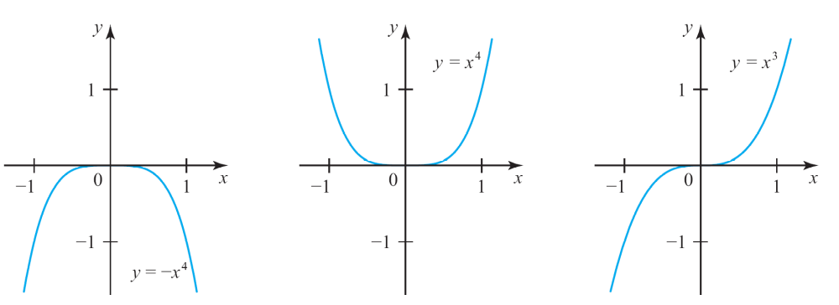
第二階導數檢驗
注意f '' (0) = g" (0)= h" (0) = 0；但是如圖4.54 所示的函數圖形，f 在0 處有相對極大值，g 在0 處有相對極小值和h 在0 處沒有極值。
圖4.54
當第二階導數在臨界點c 處是零，第二階導數檢驗不適用
Tan/微積分-Ch4.4-p185

Slide 29
第二階導數檢驗
使用第一階導數檢驗（FDT）和第二階導數檢驗（SDT）的正反意見為何？首先因為只有當f " 存在時SDT才能用，所以它比FDT更不好用。
譬如：SDT 不能用來證明f (x) = x^{2/3}在0 處有相對極小值。
進一步看，若f " 在f 的臨界點處為零，SDT 沒有結論，而FDT卻可以得到結論。
Tan/微積分-Ch4.4-p185

Slide 30
第二階導數檢驗
當f " 不容易計算時，SDT 也是不好用。
然而，正面來看，若f " 容易計算，SDT就容易使用（見例題7）。
同時，SDT 的結論也常被使用在理論分析上。
Tan/微積分-Ch4.4-p185

Slide 31
f '和f"在決定圖形形狀上扮演的角色
現在摘要上述所討論的，使用第一和第二階導數時決定的函數圖形f的特性：第一階導數f ' 告訴我們f在哪裡遞增和在哪裡遞減，而第二階導數告訴我們圖形f 在哪裡凹面朝上和在哪裡凹面朝下。
每個這些特性都是由f ' 和f " 在我們有興趣的區間內的符號來決定的，並反應在f 的圖形上。
Tan/微積分-Ch4.4-p186

Slide 32
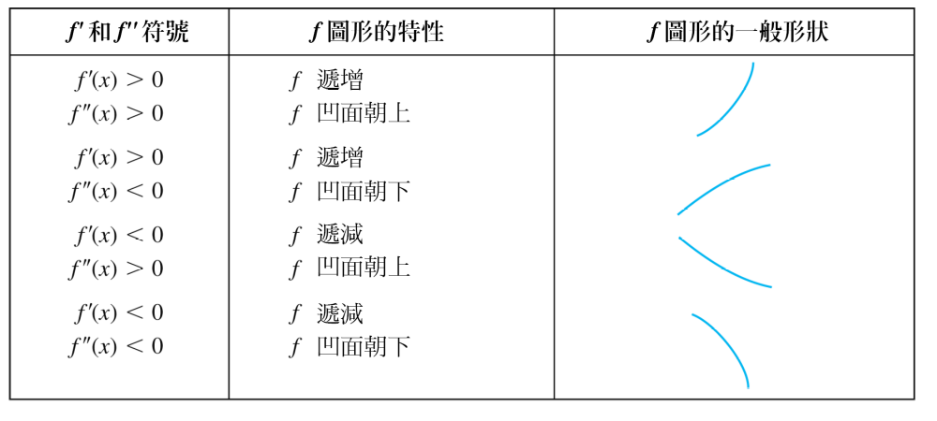
f '和f"在決定圖形形狀上扮演的角色
表4.1 顯示由f ' 和f " 符號的各種可能組合產生的f 圖形的特徵。
表4.1
Tan/微積分-Ch4.4-p186

